Slide 1
L’année 2018 d’AIR EN AIRR

Slide 2
NOS CONCERTS
2 FEVRIER 2018 : LA PLEIADE à LA RICHE
Invitation par le Groupe Musical de la Brenne, orchestre de jazz : une 1ère pour la Chorale AIR EN AIRR ! …

Slide 3
15 AVRIL 2018 : une autre 1ère pour AIR EN AIRR : l’enregistrement d’un CD en mode privé à la Chapelle Saint Roch. Expérience enrichissante qui nous a permis de découvrir les contraintes de ce mode d’enregistrement, de produire un CD que nous mettons en vente chaque fois que possible, et de passer une nouvelle journée tous ensemble. Au niveau comptable, cette opération est, à ce jour, positive :

Slide 4
Date | Libellé | Recettes | Dépenses
15/04/2018 | facture enregistrement CD (sonothèque de Touraine) |  | 200,00 €
15/04/2018 | répétitions Fabrice 05/04 + 12/04 + journée du 15/04 |  | 250,00 €
15/04/2018 | cafétéria CHU_enregistrement CD |  | 46,40 €
28/06/2018 | vente CD_150418 | 1 060,00 €
30/06/2018 | CD_150418_facture TC RECORDING |  | 526,00 €
 |  | 1 060,00 € | 1 022,40 €
Bénéfice très léger comme vous pouvez le constater mais qu’il ne tient qu’à vous d’augmenter en en achetant ce soir … ☺

Slide 5
28 JUIN 2018: notre concert annuel :
devant un public toujours aussi nombreux nous vous avons fait découvrir quelques-unes des neuf chansons apprises cette année 2017-2018 : La quête, La chorale, Ameno, Vancouver, Vivre pour le meilleur.

Slide 6
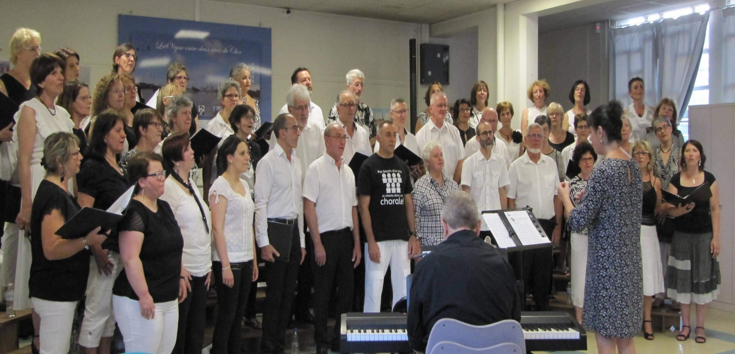
Et de nous préparer à l’enjeu de la rentrée : chanter sans partition pour notre soirée des 10 ANS !!!

Slide 7
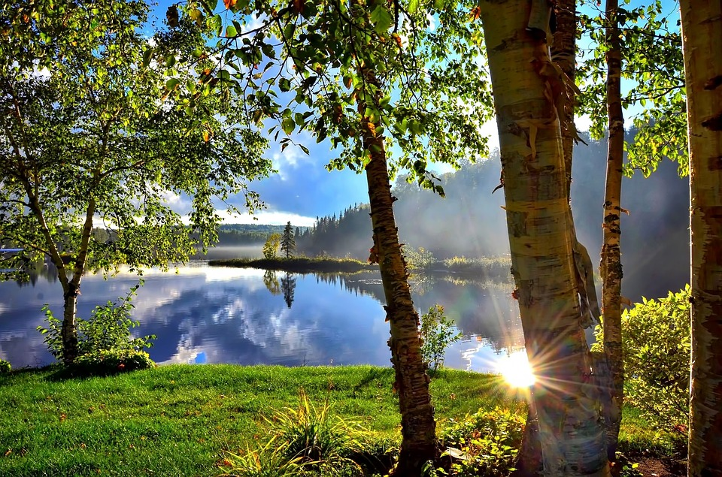

Slide 8
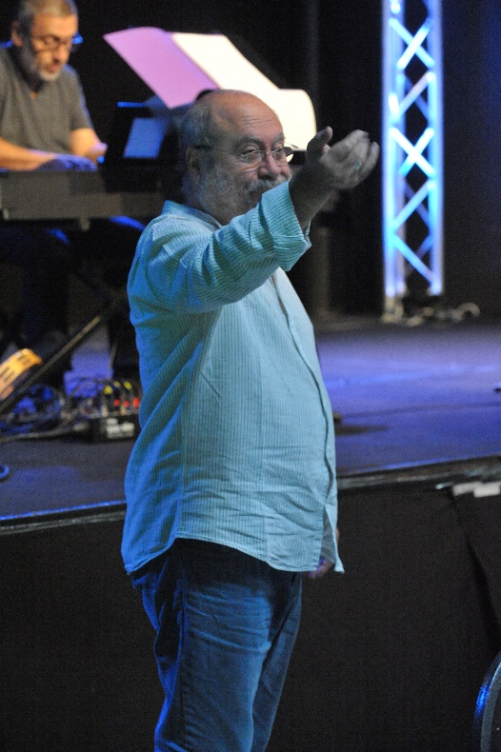
Simultanément à la préparation de ces concerts, nous répétions, bien évidemment, NOTRE OBJECTIF DE L’ANNEE : les 10 ANS, soirée du 6 octobre 2018. Et ce, même au mois d’août, puisque des ateliers mémoire ont été organisés. Et, souvenez-vous, l’année dernière je vous avais parlé de saynètes jouées par les choristes. Mais le besoin d’un Homme de l’Art s’est fait ressentir très vite … Et nous avons eu l’ENORME CHANCE que Monsieur José Cano Lopez, professionnel reconnu, accepte de nous aider bénévolement !

Slide 9
S’en sont suivies, bien évidemment, de nouvelles répétitions d’un genre nouveau. Encore une première pour AIR EN AIRR ! Jusqu’à l’ultime et mémorable répétition du samedi 6 octobre puisqu’à 15h, notre metteur en scène a modifié radicalement le cours du spectacle, des chansons, de la bande son … et de la soirée ! (« Ah ces artistes ! … »).

Slide 10
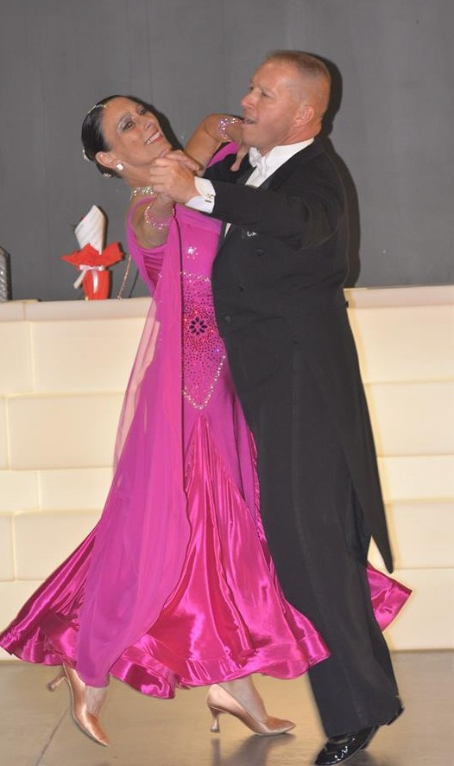
Nous ne savons pas ce qu’aurait donné la 1ère mouture, mais le résultat de la 2ème a, en tout cas, remporté un franc succès !
Nos amis danseurs, Pascale et Emmanuel, également bénévoles,
vous ont ravis par leur prestation.
Le repas gastronomique
a été apprécié de tous
et la soirée festive qui a suivi
a été bien animée
par votre participation

Slide 11
Donc une soirée réussie
à tous les niveaux,
on peut le dire !

Slide 12
PROJETS 2019
Prochains concerts :
2 FEVRIER 2019 :
Nous invitons le Chœur Féminin de Marmoutier et le Chœur des Trois Rivières à la Chapelle Saint-Roch, au sein du CHU Bretonneau, à 20h30

Slide 13
18 MAI 2019 :
La chorale AIR EN AIRR participe au grand projet de la Ville de TOURS : l’année BALZAC avec un concert à la salle Jacques VILLERET en compagnie du Chœur Monthevoy.
A cette fin, nous préparons un répertoire correspondant à cette époque.
27 JUIN 2019 :
Notre concert annuel.

Slide 14
UN AUTRE GRAND PROJET POUR LA FIN D’ANNEE 2019 !
Participation au Festival de Rencontres de Chorales de tous pays à PRAGUE, du 8 au 11 novembre 2019 !
Evénement organisé chaque saison à Prague.
Nous donnerons trois concerts : deux le samedi et un le dimanche.
Encore une première pour AIR EN AIRR !
Les 36 choristes participant prennent en charge les frais.

Slide 15
FINANCES
 |  | TRESORERIE CHORALE - 2018
 |  |  | SOLDE | Caisse | Banque | Total
 |  |  | Début d'exercice | 145,47 € | 9 497,26 € | 9 642,73 €
 |  |  | Fin d'exercice | 111,37 € | 7 627,47 € | 7 738,84 €
 |  |  | Différence | -34,10 € | -1 869,79 € | -1 903,89 €
 |  | Le solde créditeur de fin d'année est moins important que le solde créditeur de début d'année.
 |  | Cette baisse s'explique par le déficit de 2 468,20 € généré à l'occasion du concert anniversaire des 10 ans de la chorale, lui-même expliqué par les frais imprévus (heures supplémentaires du traiteur, ronde de sécurité, techniciens vidéo et son).

Slide 16
Compte tenu de ces résultats, afin de suivre le coût de la vie et d’anticiper l’augmentation de salaire de notre chef de chœur qui est au même taux depuis deux ans, nous proposons à votre vote une augmentation de la cotisation chorale selon le détail suivant :
Solo : actuellement 138 €
Septembre 2019: 139,50 € ou 3 chèques de 46,50 €
Couple : actuellement 234 €
Septembre 2019 : 237 € ou 3 chèques de 79 €
Soit une augmentation de 1%.

Slide 17
Avec mes remerciements pour votre attention et votre soutien permanent, je vous donne rendez-vous
Samedi 2 février 2019 à la Chapelle Saint-Roch, à 20h30 !
Entrée libre – rémunération au chapeau

